Slide 1
Проектная работа с детьми средней группы №4 “Как бы жили мы без книг?!”.
Воспитатель Веселовская Л.В. 2018 год

Slide 2
Тип проекта: информационно-творческий
Срок реализации проекта:
апрель 2018 года.

Slide 3
Актуальность В современном обществе на смену книгам всё чаще и чаще приходят компьютеры, электронные и цифровые носители. Книги становятся невостребованными, пылятся на полках дома, в библиотеках и магазинах. Современному родителю проще нажать кнопку дистанционного пульта, чем достать и прочитать своему ребенку книгу. Становление и развитие ребёнка происходит только при живом общении. Следствием недостаточного общения детей с книгами становятся речевые нарушения, нарушения мыслительных процессов, слабое развитие коммуникативных навыков и т.д. Всё это негативно отражается на общем состоянии ребёнка и на формировании его как личности. Таким образом, актуальность проекта обусловлена недостаточной востребованностью книг подрастающим поколением, как основного источника знаний для развития и воспитания.

Slide 4
Цель проекта: Развитие интереса детей к книгам и бережному отношению к ним.

Slide 5
Задачи проекта: Формировать у детей понимание того, что книга - источник знаний; Воспитывать доброжелательность и коммуникативность в отношениях со сверстниками; Воспитывать любовь к книгам, бережное отношение к ним; Воспитывать желание к постоянному общению с книгой; Привлечь родителей к совместной деятельности над проектом.

Slide 6
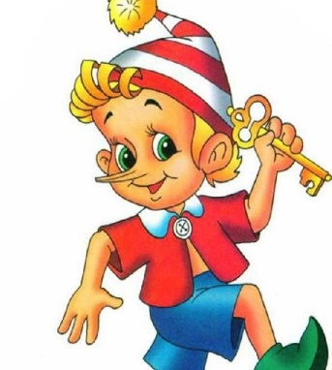
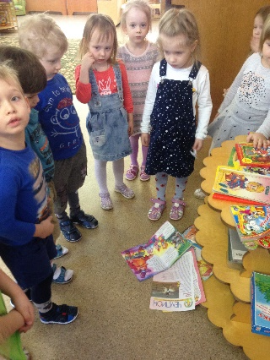
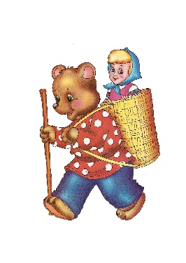
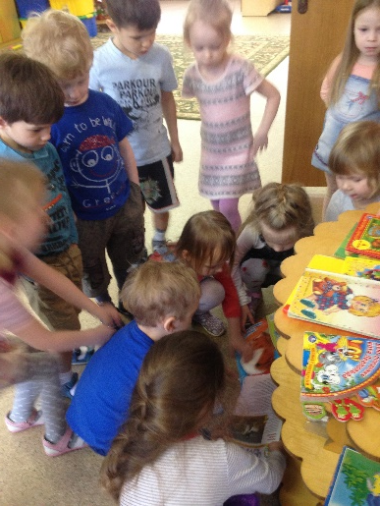
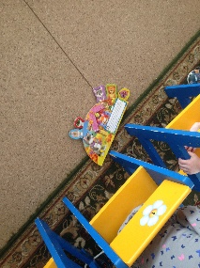
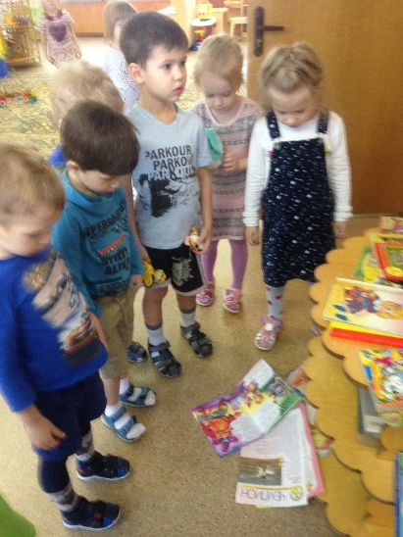
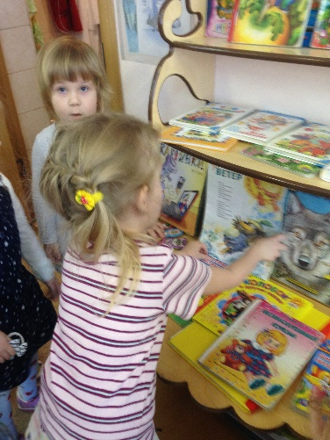
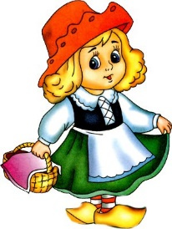
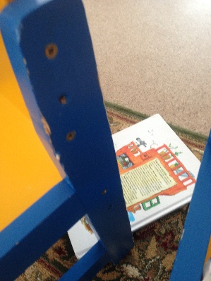
Однажды мы вернулись с музыкального занятия и увидели, что книги разбросаны, а некоторые исчезли. Что же случилось с нашими книгами? Может, они на нас обиделись, что мы редко их читаем, не заботимся о них, неужели книги захотели уйти в другую группу?!

Slide 7
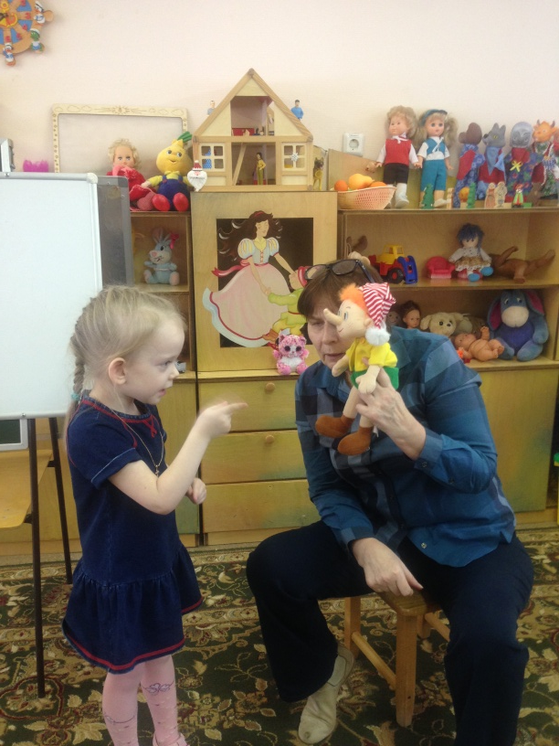
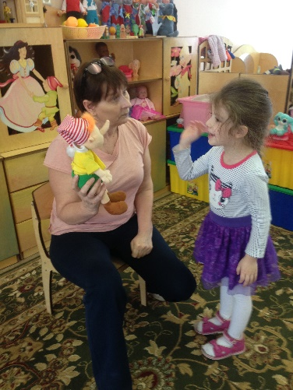
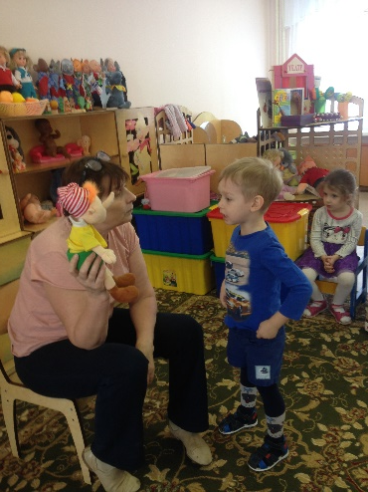
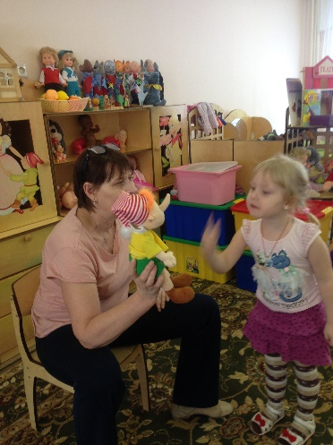
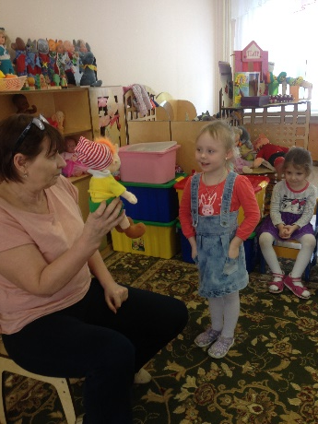
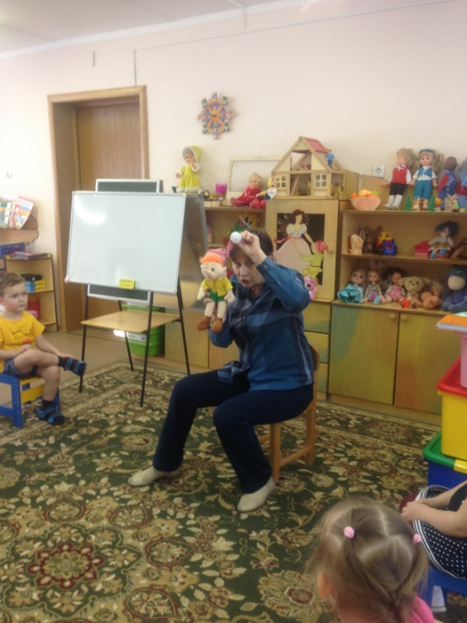
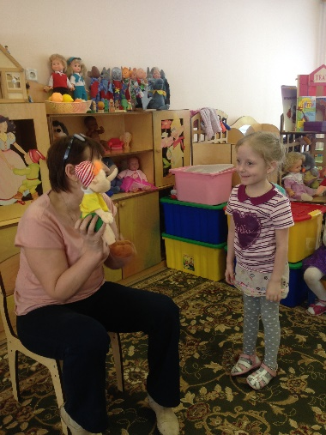
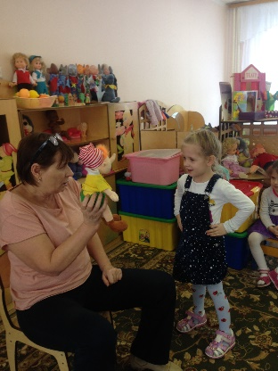
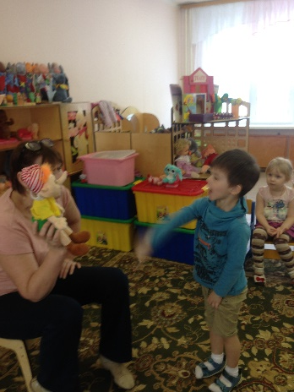
И тут мы увидели, что в гости к нам пришёл Буратино. Это он смотрел книги и разбросал их. Оказывается, Буратино не знает как можно и нужно заботиться о книгах. И ребята рассказали Буратино, как надо беречь книги. Буратино пообещал ребятам заботиться о книгах.

Slide 8
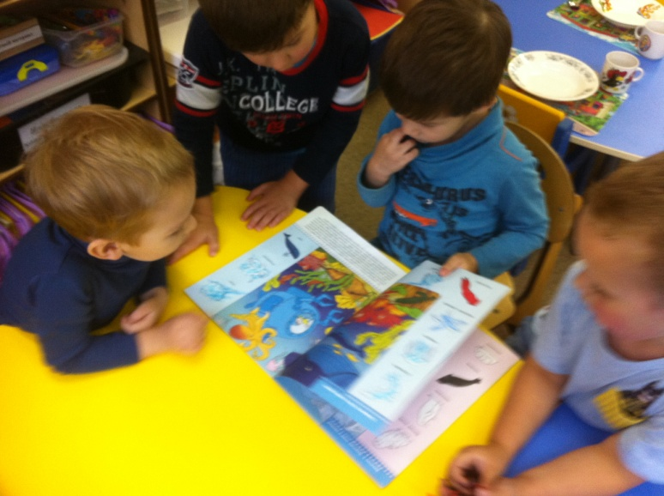
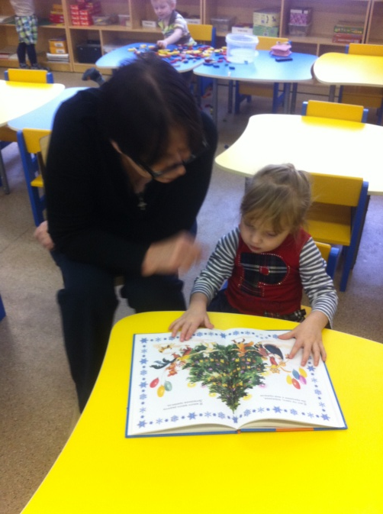
А у детей возникли вопросы: Что мы знаем о книгах? Какие бывают книги? Где хранятся книги? Ответы мы решили найти в самих книгах. Спросить у взрослых. Отправиться на экскурсию в библиотеку.

Slide 9
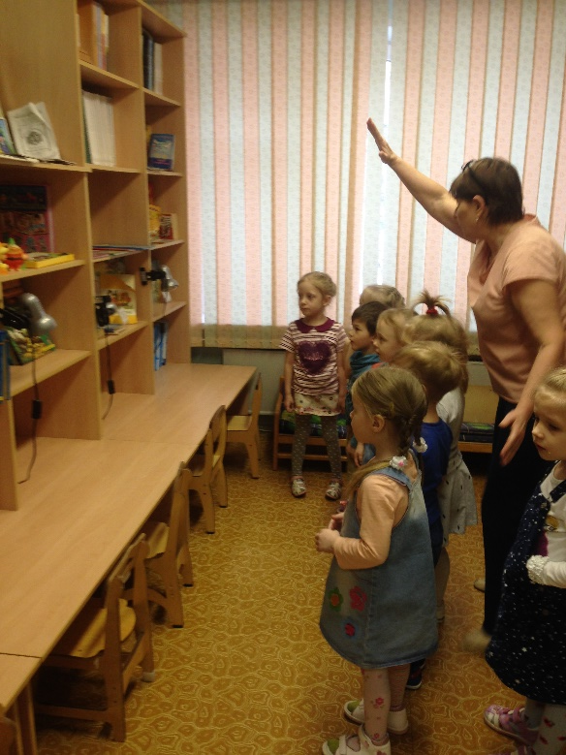
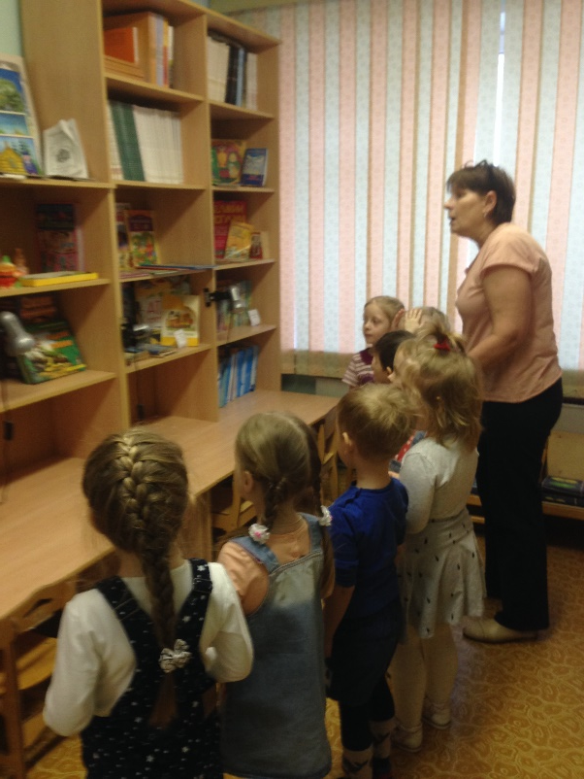
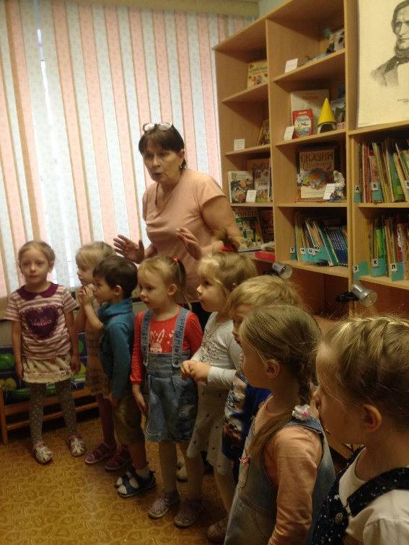
Экскурсия в библиотеку детского сада. Обратила внимание детей на то, в каком порядке и чистоте содержатся книги. Можно прийти и выбрать нужную книгу, но вернуть её надо в целости и сохранности.

Slide 10
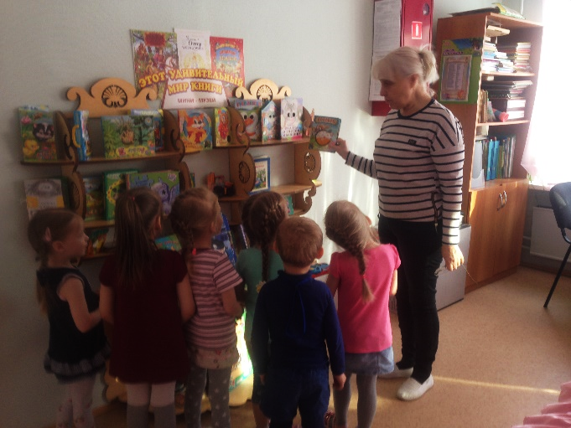
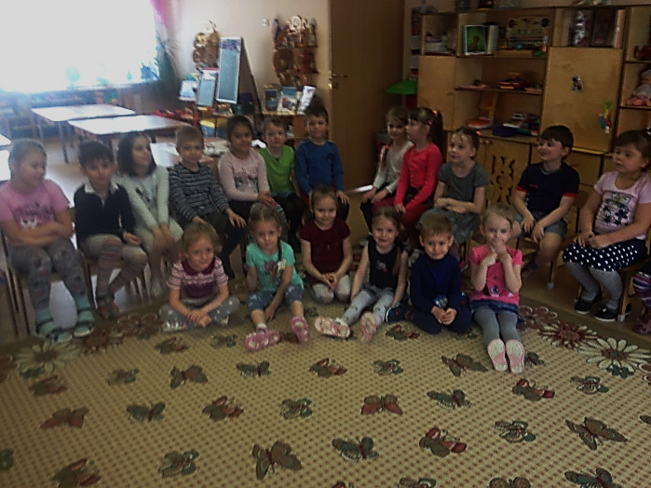
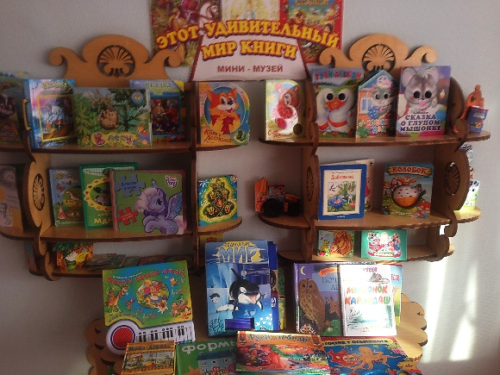
Затем мы отправились в группу №5 к старшим детям . Галина Ивановна с удовольствием показала нам свой мини-музей. Как же в нём много красивых, ярких книг. И все в полном порядке. Старшие дети хорошо заботятся о книгах и любят их.

Slide 11
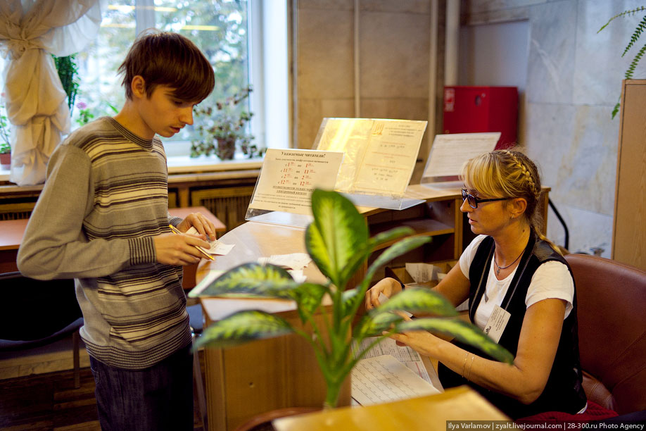
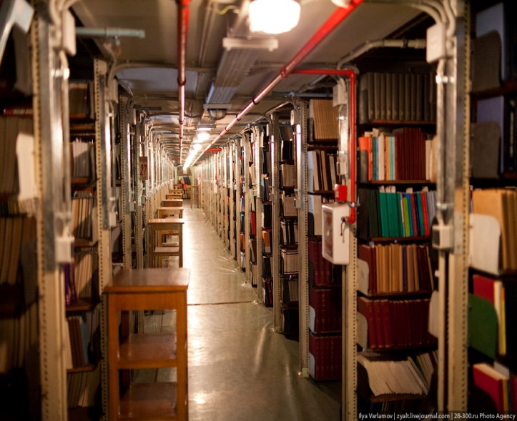
Рассказала детям о самой большой библиотеке им.Ленина, где хранится множество разных книг. Познакомила с профессией библиотекарь. А Настя рассказала нам, что они с мамой тоже ходят в библиотеку и берут там интересные книги.

Slide 12
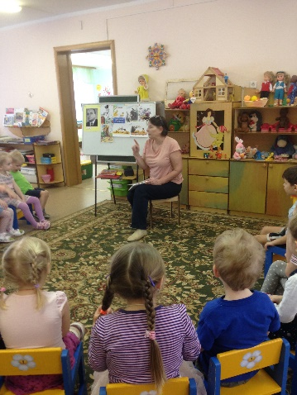
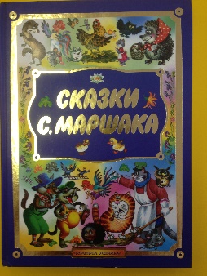
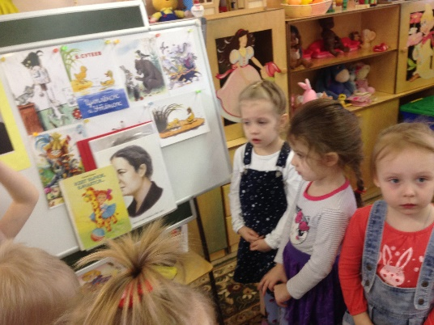
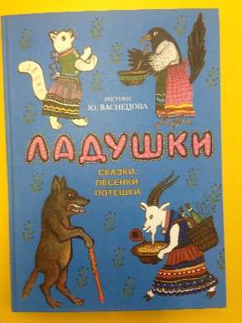
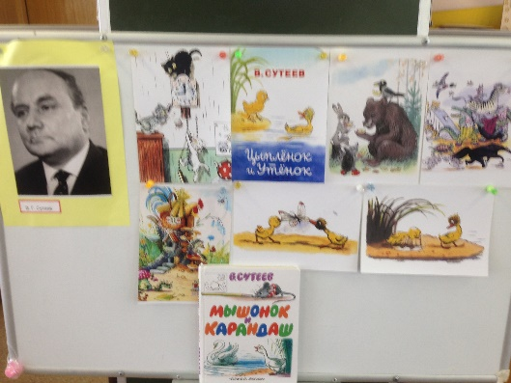
Поинтересовалась у детей, какие книги им читают дома, кто? Попросила рассказать о любимых книгах, есть ли в книгах картинки? Провела беседы “Как устроена книга”, “Кто нам книги написал?”. Дети узнали, что над созданием книги трудится не только автор произведения, но и художник-иллюстратор. Дала на дом задание. Дома с родителями нарисовать любимого героя и придумать историю или рассказ , т.е. побыть и художником , и писателем.

Slide 13
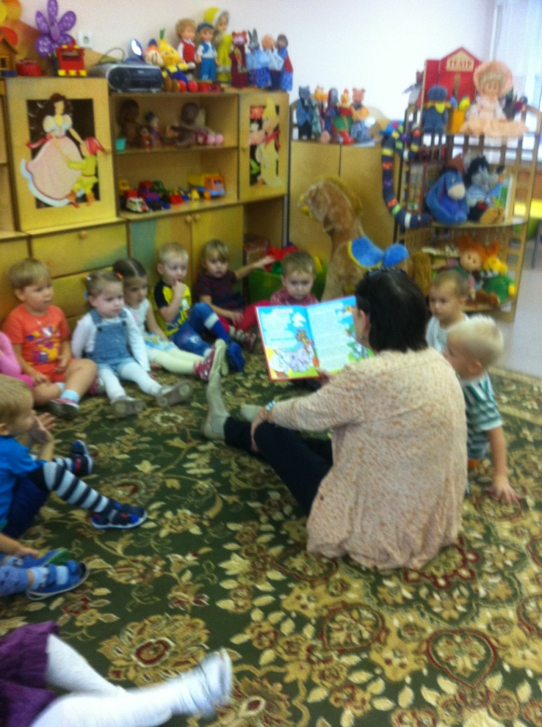
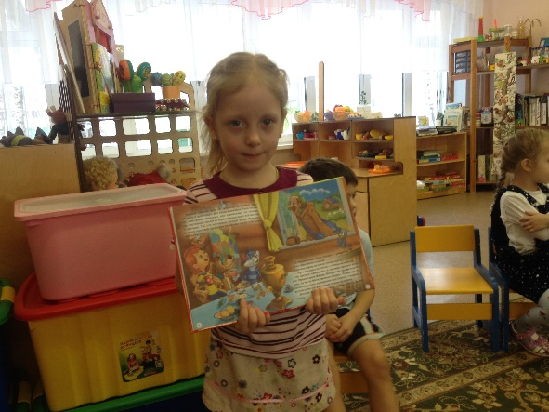
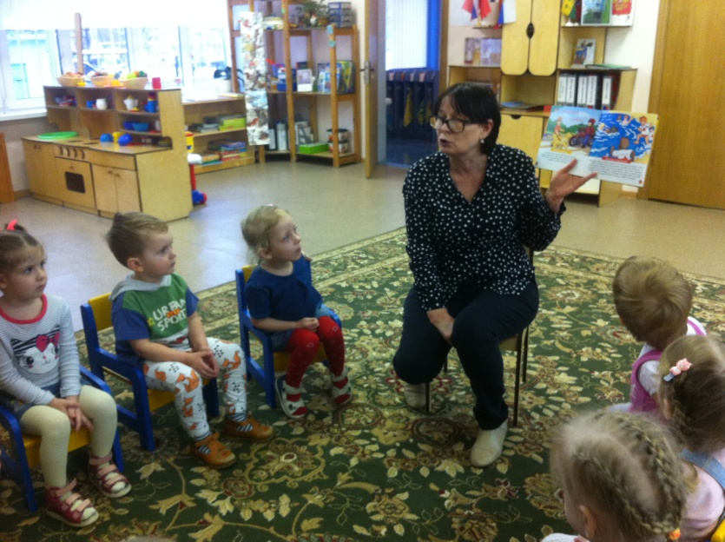
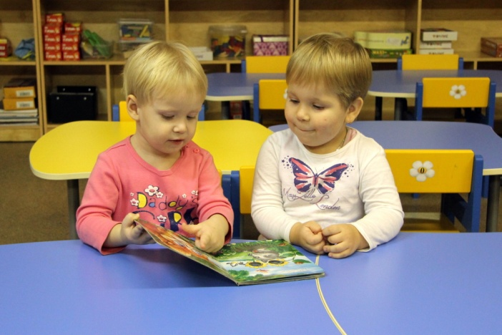
Читала с детьми стихи: “Как бы жили мы без книг” (С.Михалков), “Праздник книжки” (З.Бычков), “Обращение писателя к читателям” (С.Михалкова), “Первая книжка” (А.Усачев), “Чтение” (А.Карнилов). Рассматривали иллюстрации.

Slide 14
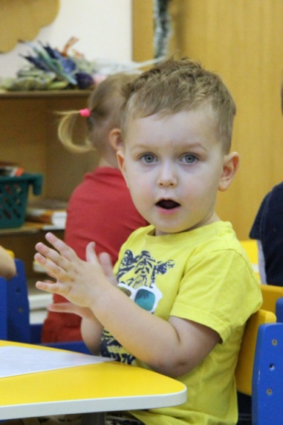
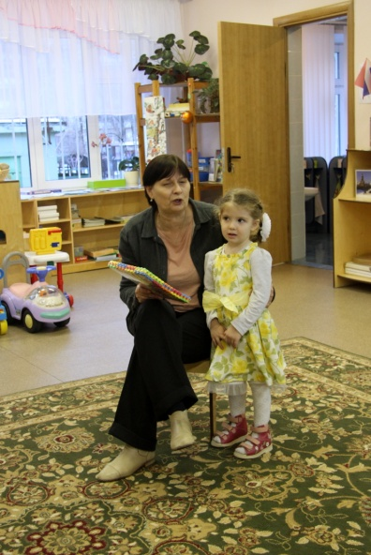
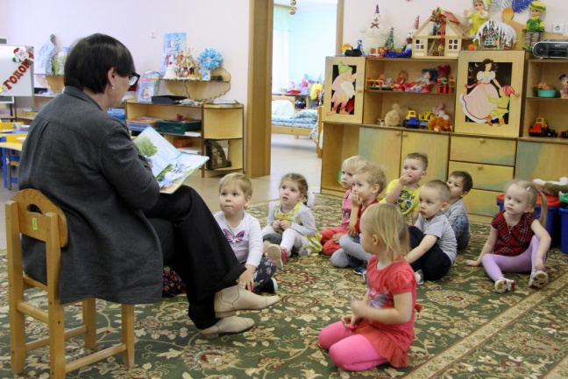
Хорошая книга – лучший друг. С книгой поведёшься – ума наберёшься. Будешь книги читать – будешь всё знать. Хорошую книгу читать не в тягость, а в радость. Книга учит жить, книгой надо дорожить. Если книг читать не будешь – скоро грамоту забудешь. Кто много читает, тот много знает.
Знакомила детей с пословицами и поговорками о пользе чтения:

Slide 15
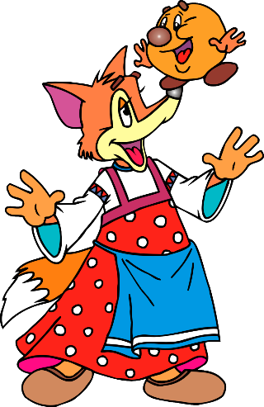
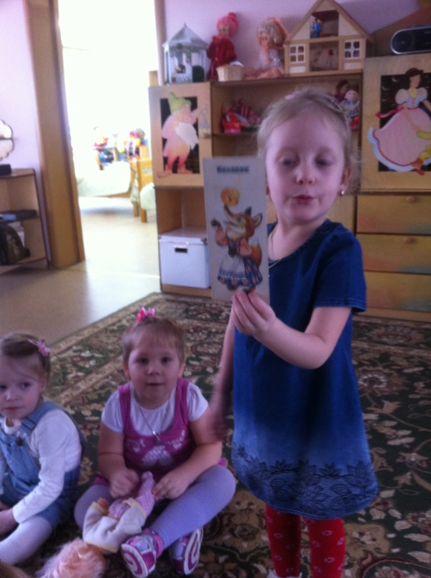
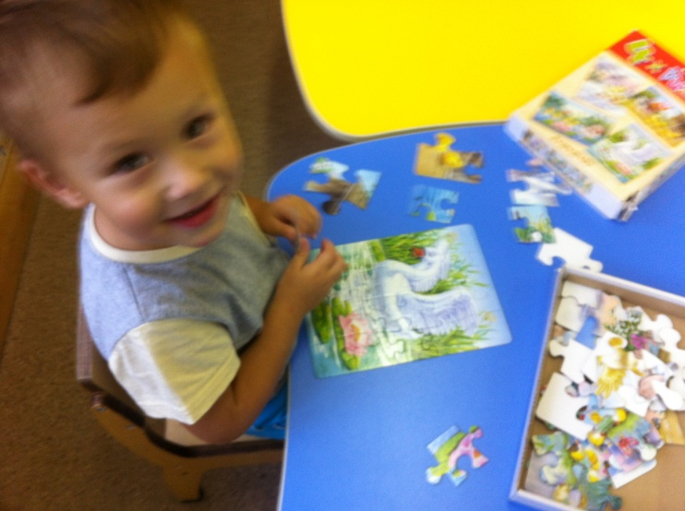
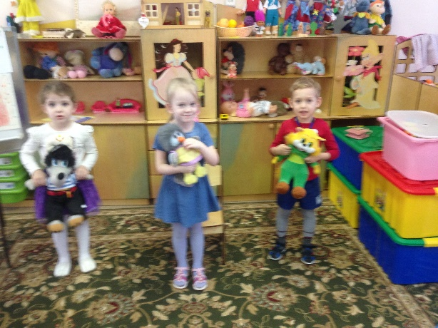
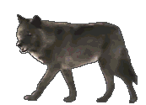
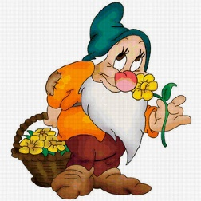
Играла с детьми в дидактические игры: “Сложи картинку и назови сказку”; “Из какой сказки герой?”; “Из какой сказки вещь?”; “Герои добрые- герои злые”.

Slide 16
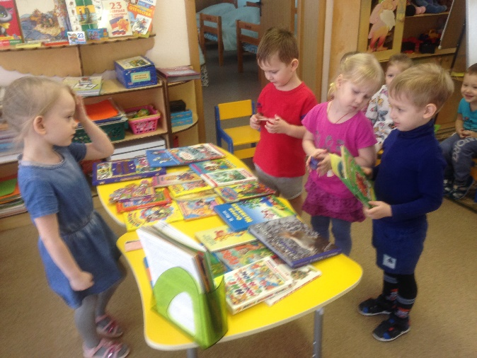
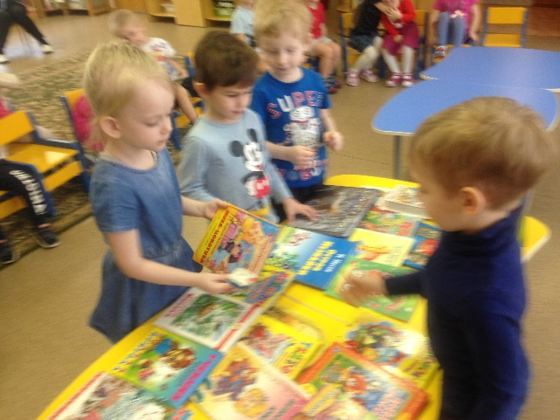
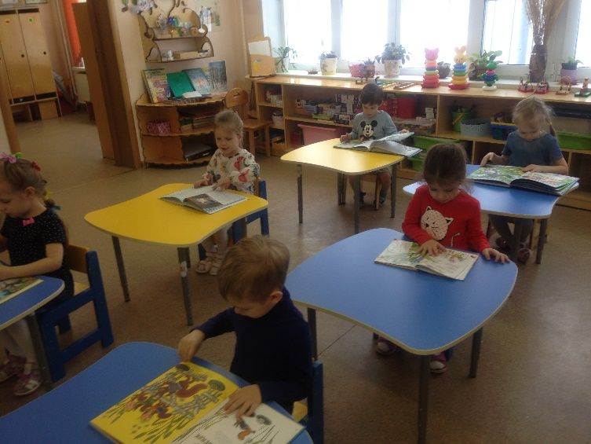
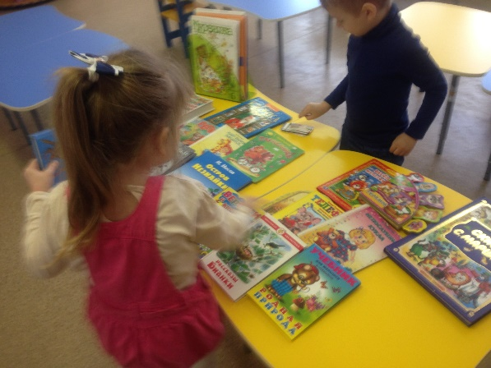
Сюжетно-ролевая игра
“В книжном магазине”.
Игровая ситуация
“В библиотеке”.

Slide 17
По сюжету сказок и стихов были организованы театральные игры. Моделирование различных “ситуаций”.

Slide 18
“Коллективная монография” Из отдельных детских рисунков и рассказов мы склеили настоящую книгу, не забыв про обложку.

Slide 19
Продуктивная деятельность: Аппликация “Закладки для книг”.

Slide 20
Вместе с родителями оформили фотоальбом “Мои любимые книжки”.

Slide 21
Итоговое мероприятие: Конкурс “Создай книгу всей семьей”

Slide 22
Лучшая авторская книга. Автор: семья Сергеевых.

Slide 23
В результате работы над проектом, дети стали проявлять интерес к художественной литературе, познакомились с творчеством детских писателей и с иллюстраторами детских книг; сформировали понимание того, что книга - источник знаний; драматизировали с помощью взрослого сюжетные отрывки из произведений; научились “ремонтировать” книги, бережно относятся к ним; расширили свои знания о библиотеке. Родители воспитанников приняли активное участие в работе над проектом.

Slide 24
Я к вам обращаюсь, товарищи дети: Полезнее книги нет вещи на свете! Пусть книги друзьями заходят в дома, Читайте всю жизнь, набирайтесь ума! С.Михалков Спасибо за внимание.

